Slide 1
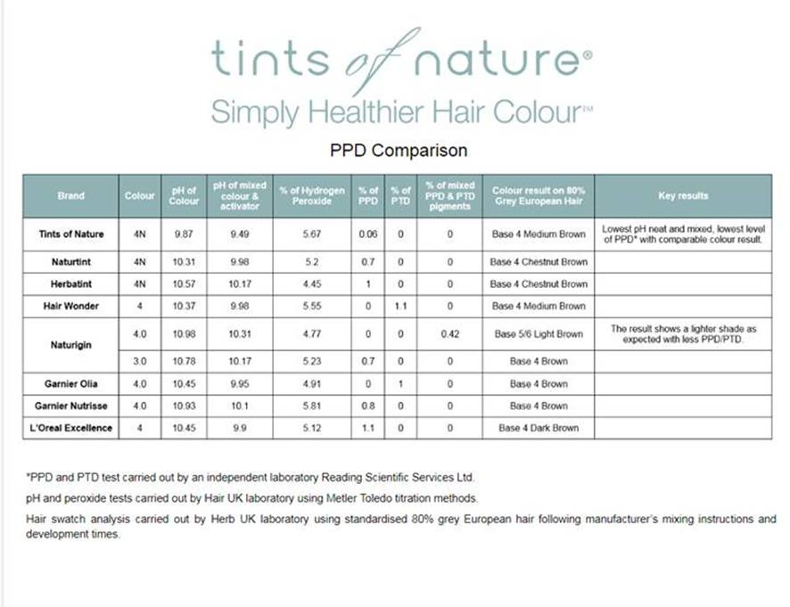
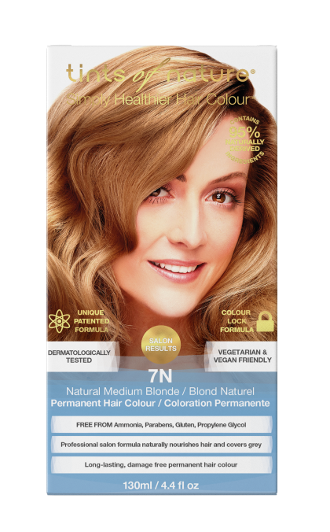
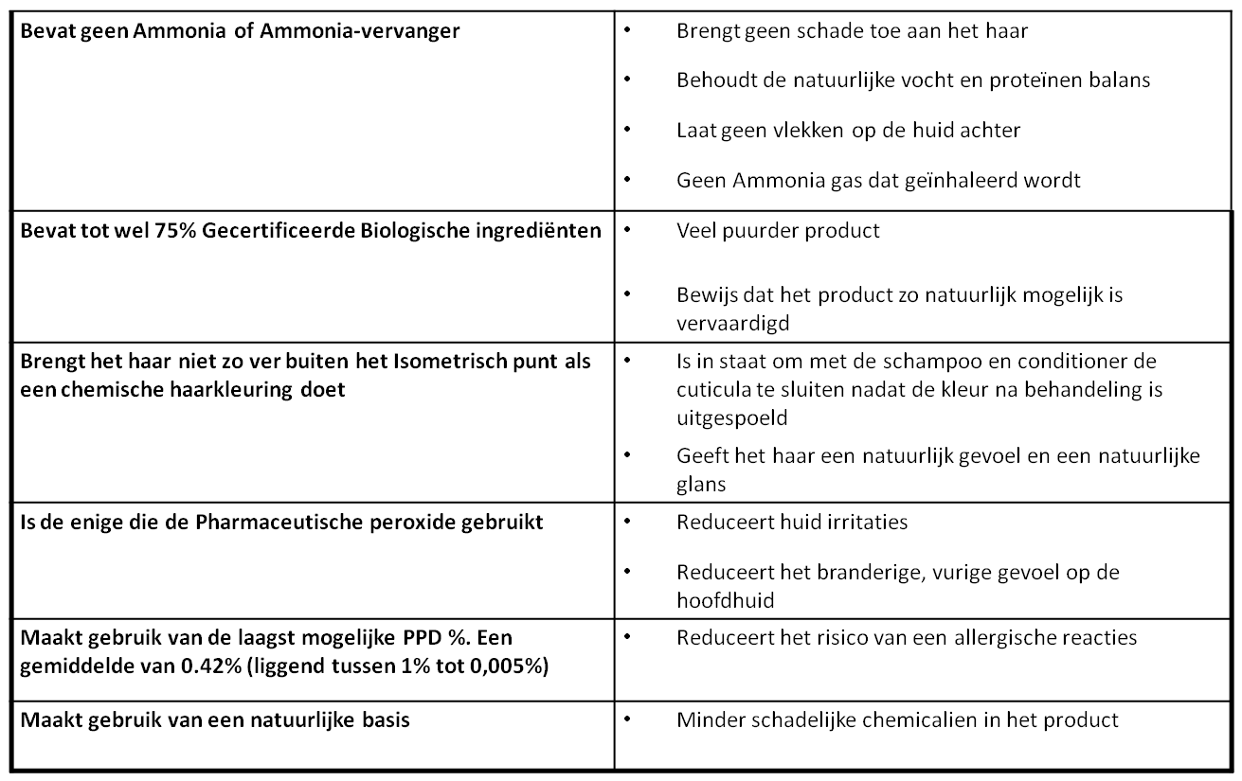

Slide 2
Bevat géén PTD (Toluene 2,5 Diamine )
Gepatenteerde formule
Niet getest op dieren
Bevat een speciale Clarifying Shampoo voor betere grijsdekking
Bevat speciale ontwikkelmuts voor beter grijsdekking
Professionele salonkwaliteit haarkleuring!
Natuurlijk zijdezacht en blijvend glanzend resultaat.
POS materiaal zoals folders, posters, Facebook-sheets etc.

Slide 4
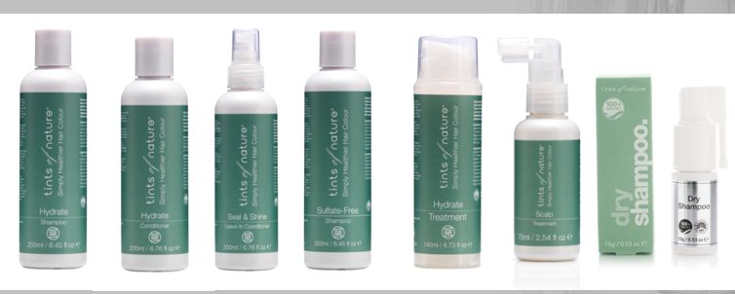
8 ondersteunende producten

Slide 5
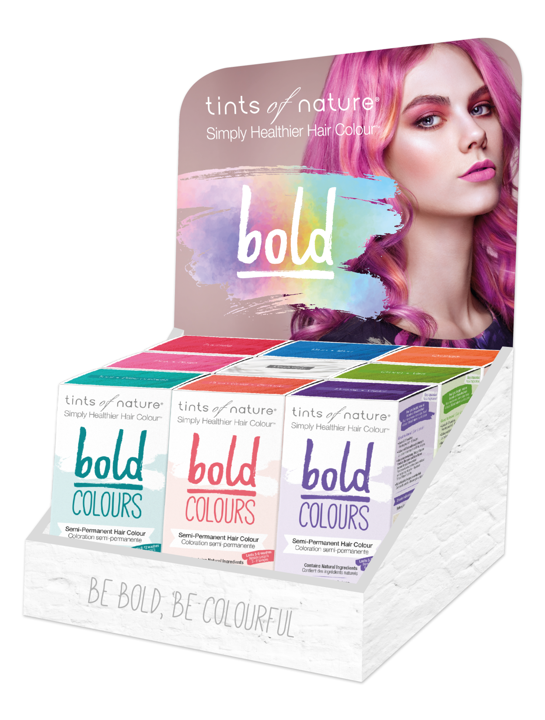
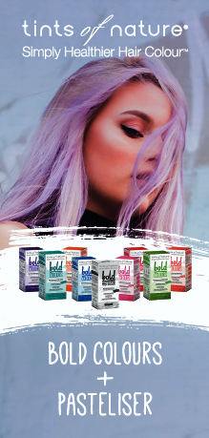

Slide 6
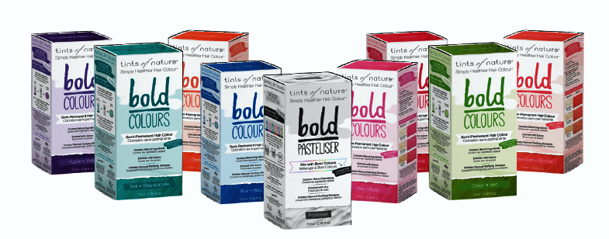
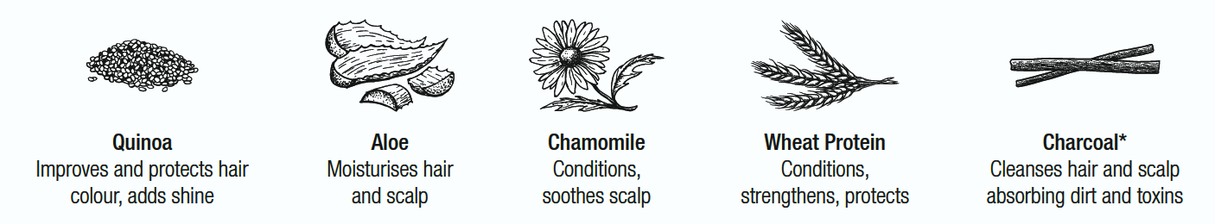
!! Nieuw van Tints of Nature !!
Compleet pallet van 8 gewaagde kleuren die met een pasteliser aan te passen zijn naar een zachtere kleur
Met natuurlijke en biologisch gecertificeerde ingrediënten
Vernieuwend en uniek; trekt jonger publiek naar de winkel
Leuk voor op festivals of vakantie
Ook voor mannen/jongens
Vervaagt met elke wasbeurt
POS materiaal: Display+kleurenring, posters, flyers en FB uitingen
Compleet met Lightnerkit leverbaar
Met Charcoal Clarifying Shampoo voor voorbereiding van het haar, natuurlijke peeling en verwijdering van overtollige vetten, vuil en gifstoffen van huid en haar.

Slide 7
